Slide 1
Punim Seminarik
Siguria e të dhënave në kompjuter

Slide 2
PGP (Pretty Good Privacy)
Çka është PGP ( Pretty Good Privacy)?
E m
i l
E m
i l
Digital Signature
Digital Signature

Slide 3
Kriptografia
Kriptografia - Njohuria për shifrimin e mesazheve.
Qëllimet thelbësore të kriptografisë janë:
Autentikimi
Integriteti
Parevokueshmëria

Slide 4
Kriptografia
Algoritmat Simetrik – kanë vetëm një çelës
për enkriptim dhe dekriptim.
Siguria e algoritmit bazohet në fshehtësinë
e çelësit .

Slide 5
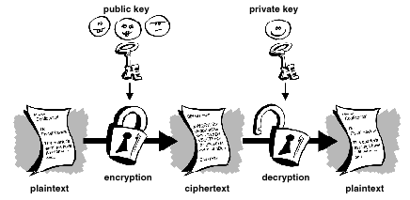
Algoritmat me çelës publik
Algoritmat me çelës publik ose algoritmat
josimetrikë janë algoritma që përdorin çelësa të
ndryshëm për enkriptim dhe dekriptim.
Çelësi publik – i cili përdoret për enkriptim
Çelësi privat – i cili përdoret për dekriptim

Slide 6
Historia e PGP (Pretty Good Privacy)?
Whitefield Diffie dhe Martin Helman
më 1976 kanë zbuluar çelësin privat dhe publik.
Ron Rivest , Adi Shamir dhe Len Adleman
më 1977 kanë zbuluar algoritmin RSA.
Xuejia Lai dhe James Massey
kanë zbuluar IDEA
(International Data Encryption Algorithm).

Slide 7
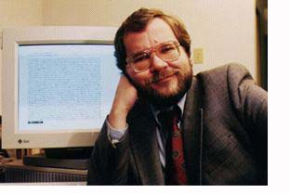
Phill R. Zimmermann
1991 e ka zbuluar PGP-në.
Base – o – Metic

Slide 8
PGP Algorimet (PGP Algorithms)
Broad range of algorithms supported:
Symmetric encryption:
DES, 3DES, AES and others.
Public key encryption of session keys:
RSA or ElGamal.
Hashing:
SHA-1, MD-5 and others.
Signature:
RSA, DSS, ECDSA and others.

Slide 9
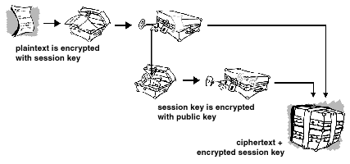
Si punon PGP (Pretty Good Privacy)?
Dërgimi i mesazhit

Slide 10
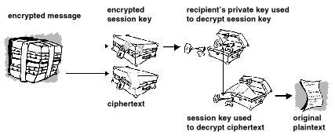
Si punon PGP (Pretty Good Privacy)?
Pranimi i mesazhit

Slide 11
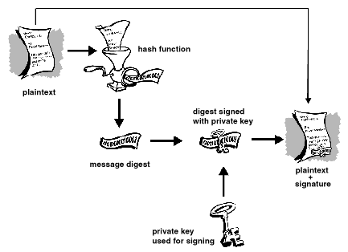
Funksionet HASH
message digest + çelësi privat = nënshkrimi digjital

Slide 12
Çertifikatat digjitale
Çertifikatat digjitale përbëhen prej :
Çelësit publik
Çertifikatës
Një ose më shumë nënshkrimeve digjitale
Te PGP dallojmë dy lloje të çertifikatave:
PGP formati
X.509 formati

Slide 13
Formatet e PGP-së
PGP formati
- Numri i verzioneve të PGP-së
- Çerfikata për shfrytëzimin e çelësit publik dhe algoritmeve
cilat përdoren
- Çertifikata për shfrytëzuesin
- Nënshkrimi digjital i shfrytëzuesit
- Data , gjegjësisht koha e përdorimit – kur është krijuar dhe
sa vlenë
- Algoritmat e preferuar të përdorur

Slide 14
Formatet e PGP-së
2. X.509 formati
- X.509 numri i verzioneve
- Çelësi publik i pronarit
- Numri serik i çertifikatës ( personi i cili krijon çertifikatë
përgjigjet për krijimin e numrit unik )
- Emri unik i shfrytëzuesit – teoritikisht i përshkruhet
vetëm atij shfrytëzuesi
- Koha e përdorimit të çartifikatës
- Emri unik i personit që ka dhënë çartifikatën
- Nënshkrimi digjital i dhënësit
- Lloji i algoritmit , i cili është shfrytëzuar për enkriptim .

Slide 15
Validiteti dhe besueshmëria
Vënia e besueshmërisë
META-INTRODUCER
Modeli i besueshmërisë
1) Modeli direkt
2) Modeli hirearkik
3) Rrjeti i besueshmërisë

Slide 16
Përmbledhja
Sot PGP është prodhim komercial ( i cili i dedikohet më tepër korporatave të mëdha , dhe shumë pak shfrytëzuesve të vegjël) , mirëpo ekzistojnë edhe klientët e lirë dhe shumë kualitativ të cilët i bashkohen OPEN PGP-së standardit, siq është Gnu PG.
Algortimat kriptografikë që përdoren për enkriptimin dhe nënshkrimit në PGP , janë mjaftë të përsosur dhe sot praktikisht nuk kanë asnjë dobësi kriptografike. Eshtë e qartë se ekzistojnë diskutime të ndryshme në temën kualiteti i shfrytëzimit të RSA si algoritëm për të cilin mendohet se në praktikë është i kualitetit më të dobtë prej DH/DSS kombinimit.
Tani për tani është bërë çelësi 512 bit i RSA edhe atë për 8000 MIPS vite , kurse nga ana tjetër është bërë çelësi 283 bit i DH.

Slide 17
Si ta gjejmë PGP-në?
FREE!
http://www.pgpi.org/doc/overview/
Per shfrytezuesit komercial!
www.pgp.com

Slide 18
Punuar nga:
1) Gardian Mehmeti
2) Murat Kera
3) Muhamet Gërvalla
4) Naser Pavata
5) Mustafë Shaqiri
Shkenca Kompjuterike

